Slide 1






YAYASAN PERGURUAN TINGGI KOMPUTER (YPTK) PADANG
UNIVERSITAS PUTRA INDONESIA “YPTK” PADANG
MODUL PRAKTIKUM HAL 67
UNIVERSITAS PUTRA INDONESIA “YPTK” PADANG

Slide 2
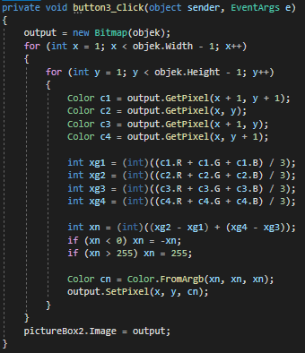
YAYASAN PERGURUAN TINGGI KOMPUTER (YPTK) PADANG
UNIVERSITAS PUTRA INDONESIA “YPTK” PADANG
1. Tuliskan semua coding!
Source Program
Metode Robert
UNIVERSITAS PUTRA INDONESIA “YPTK” PADANG

Slide 3
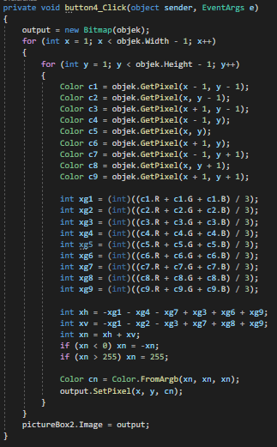
YAYASAN PERGURUAN TINGGI KOMPUTER (YPTK) PADANG
UNIVERSITAS PUTRA INDONESIA “YPTK” PADANG
1. Tuliskan semua coding!
Source Program
Metode Prewitt
UNIVERSITAS PUTRA INDONESIA “YPTK” PADANG

Slide 4
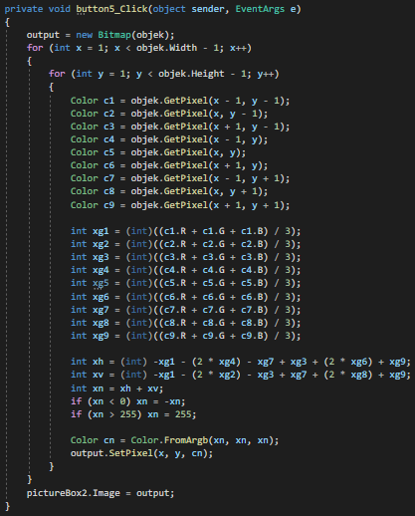
YAYASAN PERGURUAN TINGGI KOMPUTER (YPTK) PADANG
UNIVERSITAS PUTRA INDONESIA “YPTK” PADANG
1. Tuliskan semua coding!
Source Program
Metode Sobel
UNIVERSITAS PUTRA INDONESIA “YPTK” PADANG

Slide 5
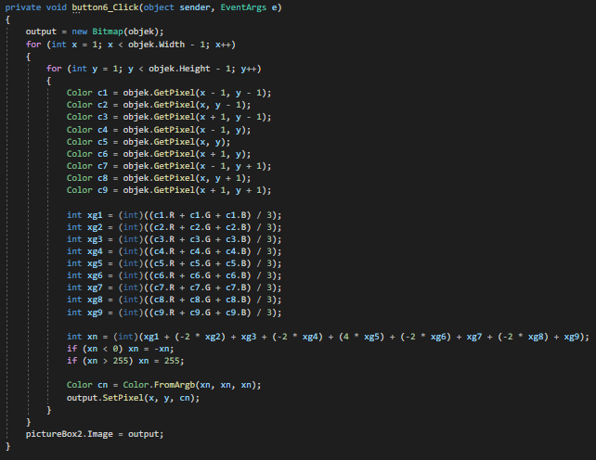
YAYASAN PERGURUAN TINGGI KOMPUTER (YPTK) PADANG
UNIVERSITAS PUTRA INDONESIA “YPTK” PADANG
1. Tuliskan semua coding!
Source Program
Metode Laplacian
UNIVERSITAS PUTRA INDONESIA “YPTK” PADANG

Slide 6
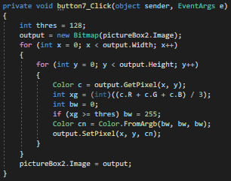
YAYASAN PERGURUAN TINGGI KOMPUTER (YPTK) PADANG
UNIVERSITAS PUTRA INDONESIA “YPTK” PADANG
2. Tambahkan proses binerisasi untuk setiap metode deteksi tepi.
Source Program
Binerisasi
UNIVERSITAS PUTRA INDONESIA “YPTK” PADANG

Slide 7
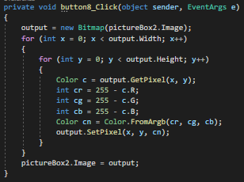
YAYASAN PERGURUAN TINGGI KOMPUTER (YPTK) PADANG
UNIVERSITAS PUTRA INDONESIA “YPTK” PADANG
3. Tambahkan proses invers untuk setiap metode deteksi tepi
Source Program
Invers
UNIVERSITAS PUTRA INDONESIA “YPTK” PADANG

Slide 8
YAYASAN PERGURUAN TINGGI KOMPUTER (YPTK) PADANG
UNIVERSITAS PUTRA INDONESIA “YPTK” PADANG
4. Jelaskan apa perbedaan antara metode Prewitt dan metode Sobel?
Jawab : perbedaan paling mencolok adalah pada ordo kernel filter yang digunakan. Pada metode robert menggunakan kernel 2x2 sedangkan metode prewitt menggunakan kernel 3x3
UNIVERSITAS PUTRA INDONESIA “YPTK” PADANG

